Slide 1

HiD-CliP Historial Digital Clínico Portable
Integrantes del equipo:
Bastida Ramírez Amanda Sarahí
Romero Palacios Diego Antonio
Sotelo Valdez Janeth

Slide 2
HiD-CliP (Historial Digital Clínico Portable)
Está pensado como un conjunto de herramientas digitales que permitan brindarle al paciente una atención médica de calidad debido a que el diagnóstico, tratamiento y recuperación serán más certeros y rápidos.
Consta de un acceso a una base de datos que puede ser consultada por el médico y el paciente, en ella se podrán localizar todos los datos clínicos relevantes del paciente desde los más básicos como nombre, fecha de nacimiento, talla, peso, enfermedades crónicas; así como algunos más complejos y que involucren diversos servicios médicos hospitalarios

Slide 3
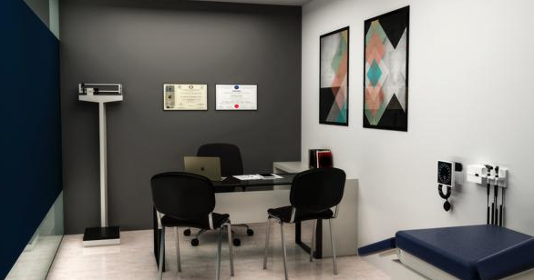
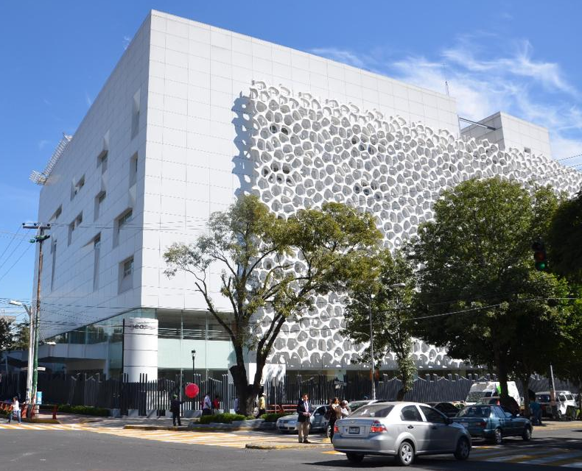
Aplicaciones
En consultorios a nivel público y privado.
Centros hospitalarios de primero, segundo y tercer nivel, teniendo como principales usuarios a personal médico, enfermería y al personal de salud involucrado en la detección, tratamiento y recuperación del paciente.

Slide 4
Objetivos generales
Concentrar en una sola base de datos la información clínica de cada paciente.
Integrar la información de diferentes servicios médicos.
Aumentar la sensación de facilidad, seguridad y efectividad en los servicios médicos y en la toma de decisiones médicas.
Agilizar el proceso de atención médica al reducir tiempos de consulta y manejo de expedientes.
Permitir generar estadísticas y tendencias de enfermedades según el tipo de población y lugar con mayor exactitud, en menor tiempo y menor costo.
Eficientizar los servicios de urgencias con el pronto reconocimiento de pacientes en calidad de desconocidos.

Slide 5
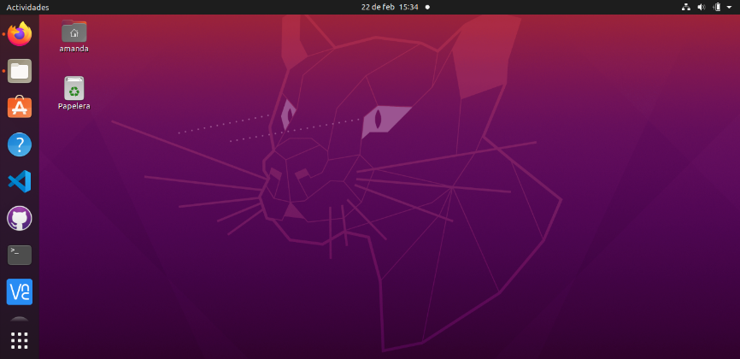
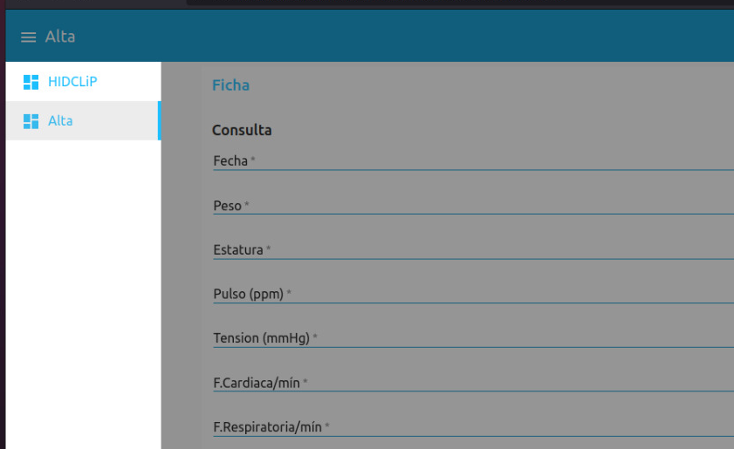
Objetivos específicos
Acceder con mayor facilidad al historial clínico para asi facilitar la toma de decisiones sobre la salud del paciente.
Que la información en las bases de datos sea única, confiable y en tiempo real para garantizar la integridad de la información e interconectar entre sí las diferentes aplicaciones existentes.
Ayudar en la planificación a largo y corto plazo de tratamiento de enfermedades.

Slide 6
Justificación
Teniendo en cuenta que la población de México para el 2021 es de poco más de 126 millones de los cuales, solamente en el sector público para 2018, se registró una demanda hospitalaria de 2 millones, según cifras del INEGI, y considerando que estas cifras no contemplen los procedimientos que se requieren para efectuar un adecuado diagnóstico y posterior tratamiento, sector privado, consultorios médicos privados independientes, se hace necesario y de vital importancia adoptar un sistema para el manejo electrónico de las historias clínicas que facilite, optimice y unifique la historia clínica para así hacer tener un mejor manejo y control sobre la salud de cada uno de los pacientes.

Slide 7
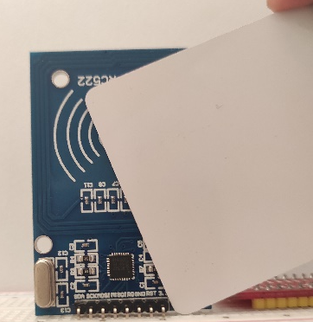
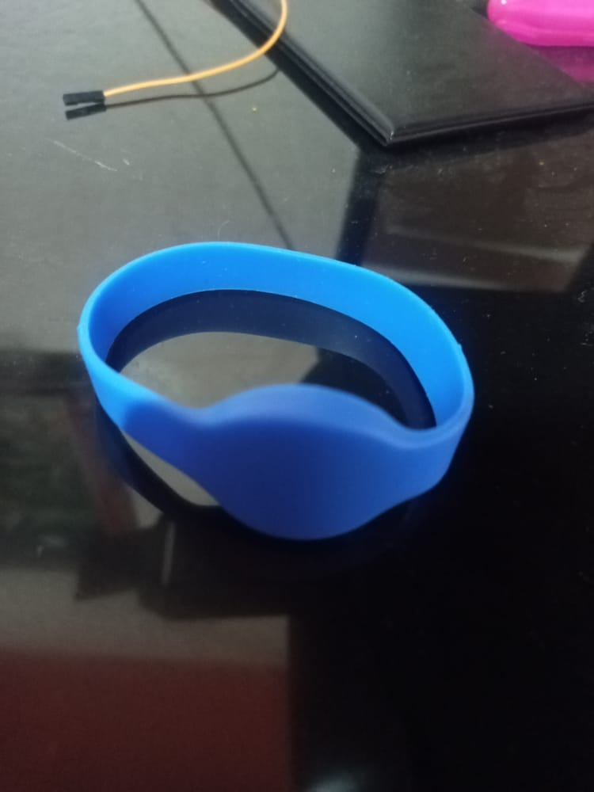
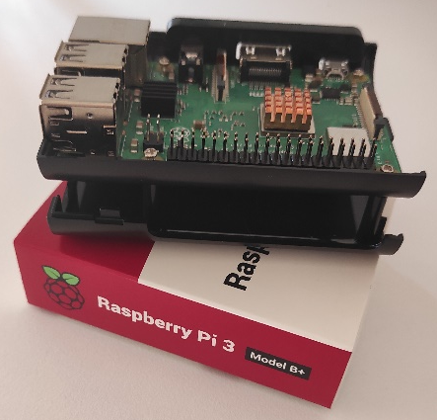
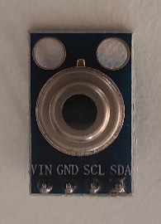
Material necesario
Tarjeta RFID.
Pulsera RFID.
Sistema de cómputo.
Raspberry pi3
Sensor de temperatura MLX90614
Protobord
Base de datos.
GPIO extension board
Cable adaptador GPIO
Jumpers macho-macho

Slide 8
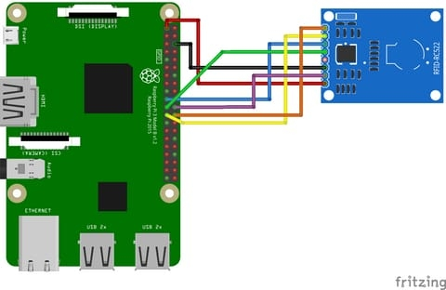
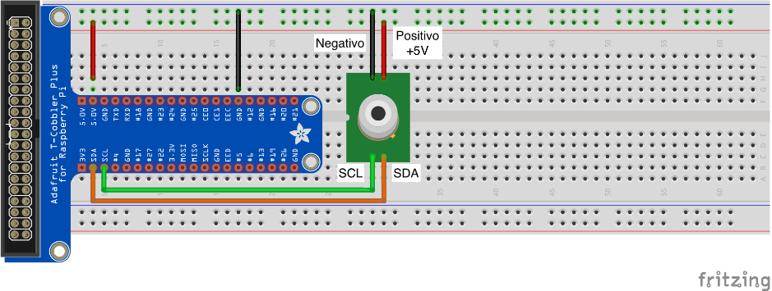
Circuitos
Conexiones entre la raspberry pi3 y el sensor de temperatura
Conexiones entre la raspberry pi3 y el sensor RFID

Slide 9
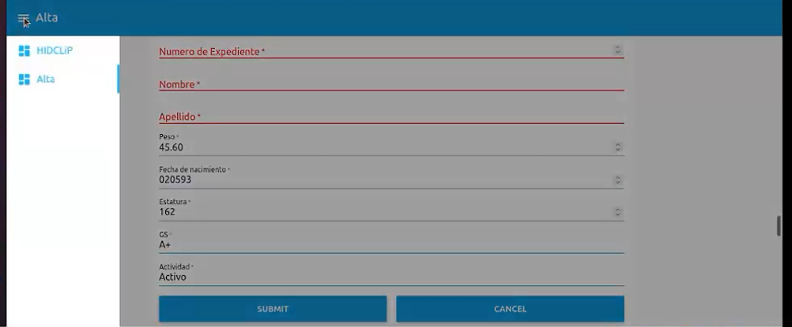
Visualización de datos

Slide 10
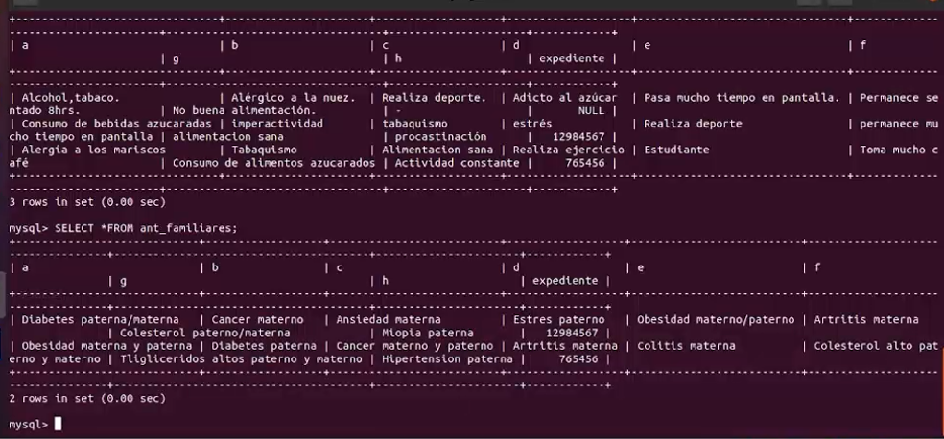

Slide 11
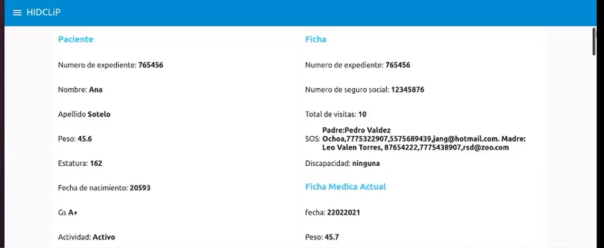

Slide 12
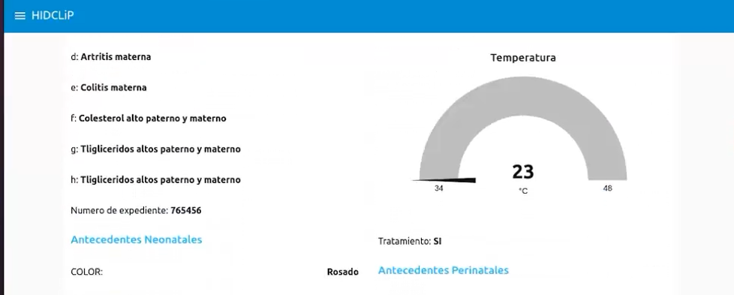

Slide 13
Alcances
Se espera que el HiD-CliP tenga repercusiones positivas para los pacientes, así como para los médicos, esto gracias a que se tendrá el 100% de certeza sobre los padecimientos previos de los pacientes, cirugías, ultimas medicaciones y últimos exámenes clínicos.
Se pretende unificar en un solo expediente clínico toda la información del paciente para que sea posible tratarlo en instituciones privadas o públicas sin necesidad de hacer tanto papeleo y así facilitar segundas opiniones médicas que lleven al tratamiento adecuado para el bienestar físico y mental del paciente.

Slide 14
Funcionamiento…

